Slide 1


Mesurez l’empreinte carbone de vos événements pour mieux la réduire

Slide 2

ANALYSE DU MARCHÉ
MARCHÉ DE L’ÉVÉNEMENTIEL EN FRANCE
QUELQUES CHIFFRES
2,5 tonnes de déchets, 1 000 kWh d'énergie et 500 kg de papier : ce que génère une manifestation de 5 000 personnes (ADEME)
380K
52M
3/4 de l'impact climatique d'un festival sont dus au transport des participants (EnERis)
Evénements de plus de 50 personnes
De participants
au total
32%* des décideurs d’entreprises affirment que leur entreprise souhaite s’impliquer davantage en matière de décarbonation mais se confrontent à des difficultés (choix stratégiques, budgets, compétences…).
65Md€
2024 : entrée en vigueur de la CSRD, accord européen qui oblige les entreprises à comptabiliser leurs émissions indirectes significative.
De chiffre d’affaires générés par an par le secteur événementiel
Source : étude Unimev / EY, novembre 2019
Source* : étude Infopro Digital Media, 2023

Slide 3



COMMENT LA CALCULER ?
Différentes méthodologies sont disponibles pour évaluer l'empreinte carbone des événements. Cependant, leur application rencontre des défis.
32%* des décideurs d’entreprises affirment que leur entreprise souhaite s’impliquer davantage en matière de décarbonation mais se confrontent à des difficultés (choix stratégiques, budgets, compétences…).
Problème n°1
Ressources temps : Collecter toutes les données, obtenir des métriques adaptées et variées, effectuer le calcul, industrialiser le process sans outil dédié.
Problème n°2
Expertise carbone : Avoir une méthodologie de calcul fiable et des facteurs d’émissions à jour, savoir prioriser des actions et mettre en place un plan de réduction concret, mesurable et réaliste.

Slide 4
POURQUOI LA CALCULER ?
1
2
3
4
5
Responsabilité environnementale : comprendre d’où proviennent les émissions
Répondre aux attentes croissantes des clients et investisseurs
Minimiser vos coûts et votre empreinte environnementale
Renforcer votre réputation
Lutter contre le réchauffement climatique

Slide 5


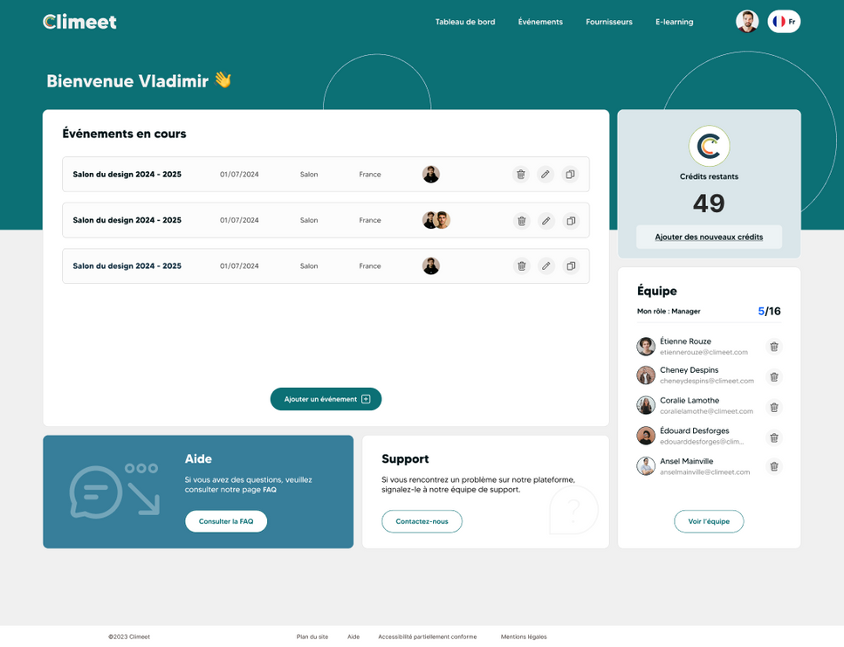
NOTRE SOLUTION
Dans une démarche durable et pour compléter nos savoir-faire, nous avons calculé l’empreinte carbone de nos événements.
Plusieurs critères sont pris en compte : temps-homme, transport, fret, matériel, consommables, émissions liées au bâtiment, énergie consommée, gestion des déchets autres.
Pour vous assurer un résultat fiable, nous avons un partenariat avec Climeet, la solution pour s’engager vers un événementiel bas carbone :
Calcul basé sur une méthodologie conforme aux standards internationaux (ABC, Association pour la transition Bas Carbone) ;
Outil d’aide à la décision pour des mesures concrètes vers la durabilité.

Slide 6



REPORTING
Une fois l’événement terminé, obtenez un reporting détaillé de son empreinte carbone (format PDF ou Excel). Ce reporting vous permet de :
1
2
3
Objectif 1
Objectif 2
Objectif 3
Obtenir les résultats détaillés de vos émissions par poste
Communiquer sur vos résultats en toute transparence et avec assurance
Diffusez vos bonnes pratiques en évitant le greenwashing

Slide 7
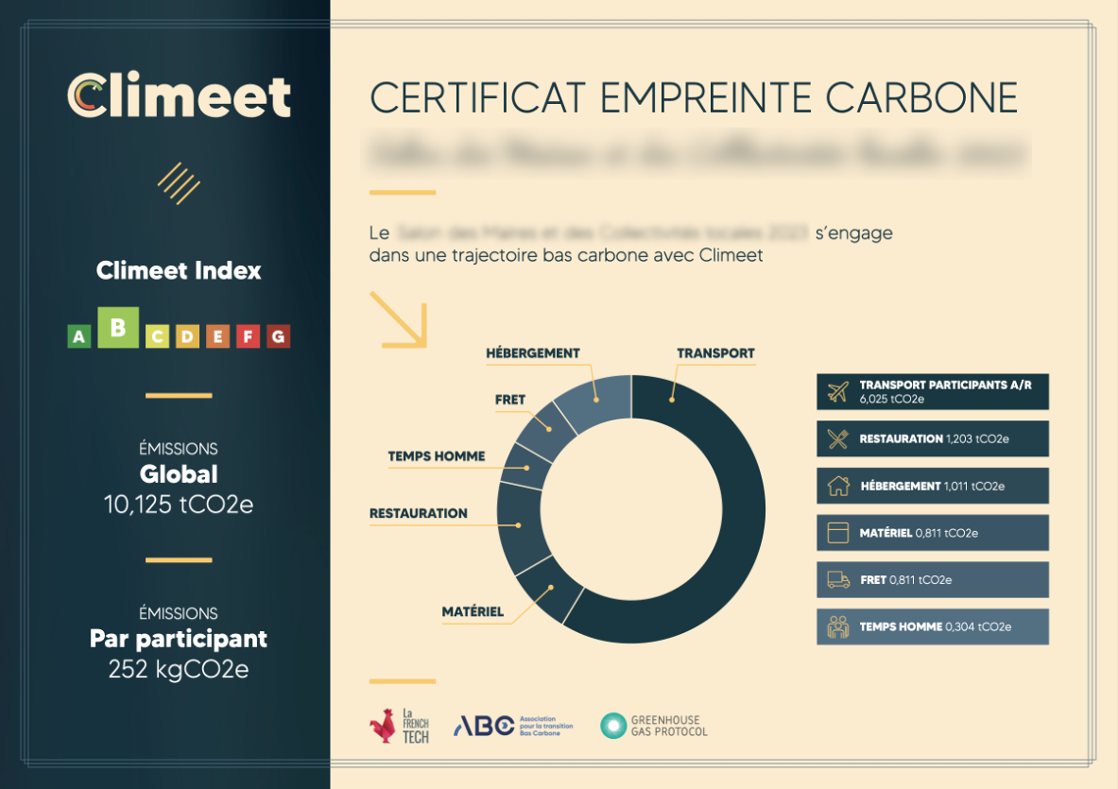
CERTIFICAT

Slide 8




CONTRIBUTION
En complément d'une stratégie de réduction ambitieuse...
Choisir
Financer
Compenser
Les projets : taille, géographie, secteur, label, prix, technique, etc.
Des projets de réduction ou de séquestration d'émissions de gaz à effet de serre.
Les émissions résiduelles pour contribuer aux objectifs de neutralité carbone mondiale.

Slide 9
FAQ
Qui s’occupe du calcul de l’empreinte carbone ?
Nous nous en occupons.
Combien de temps cela prend-il ?
Cela dépend de la prestation : entre 1/2 journée et une journée.
Quelles mesures pour un événement plus durable ?
Utilisation d’énergies renouvelables, amélioration de l’efficacité énergétique, gestion des déchets, sensibilisation et éducation, choix de fournisseurs durables, etc.
Comment combiner excellence événementielle et durabilité ?
Grâce à notre partenariat avec Climeet, nous mesurons et réduisons l’empreinte carbone de nos prestations sans que cela impacte leur qualité.
Qu’est-ce que cela m’apporte ?
Sensibilisation à l’impact environnemental, identification des domaines à améliorer, responsabilité sociale et engagement, etc.
Puis-je communiquer dessus ?
Oui, vous aurez accès aux résultats détaillés de vos émissions par poste. Vous pouvez communiquer dessus en toute transparence et avec assurance, pour diffuser vos bonnes pratiques tout en évitant le greenwashing.

